Slide 1

PUTEREA ÎNVIERII LUI HRISTOS
Studiul 8 pentru 22 august 2026

Slide 2
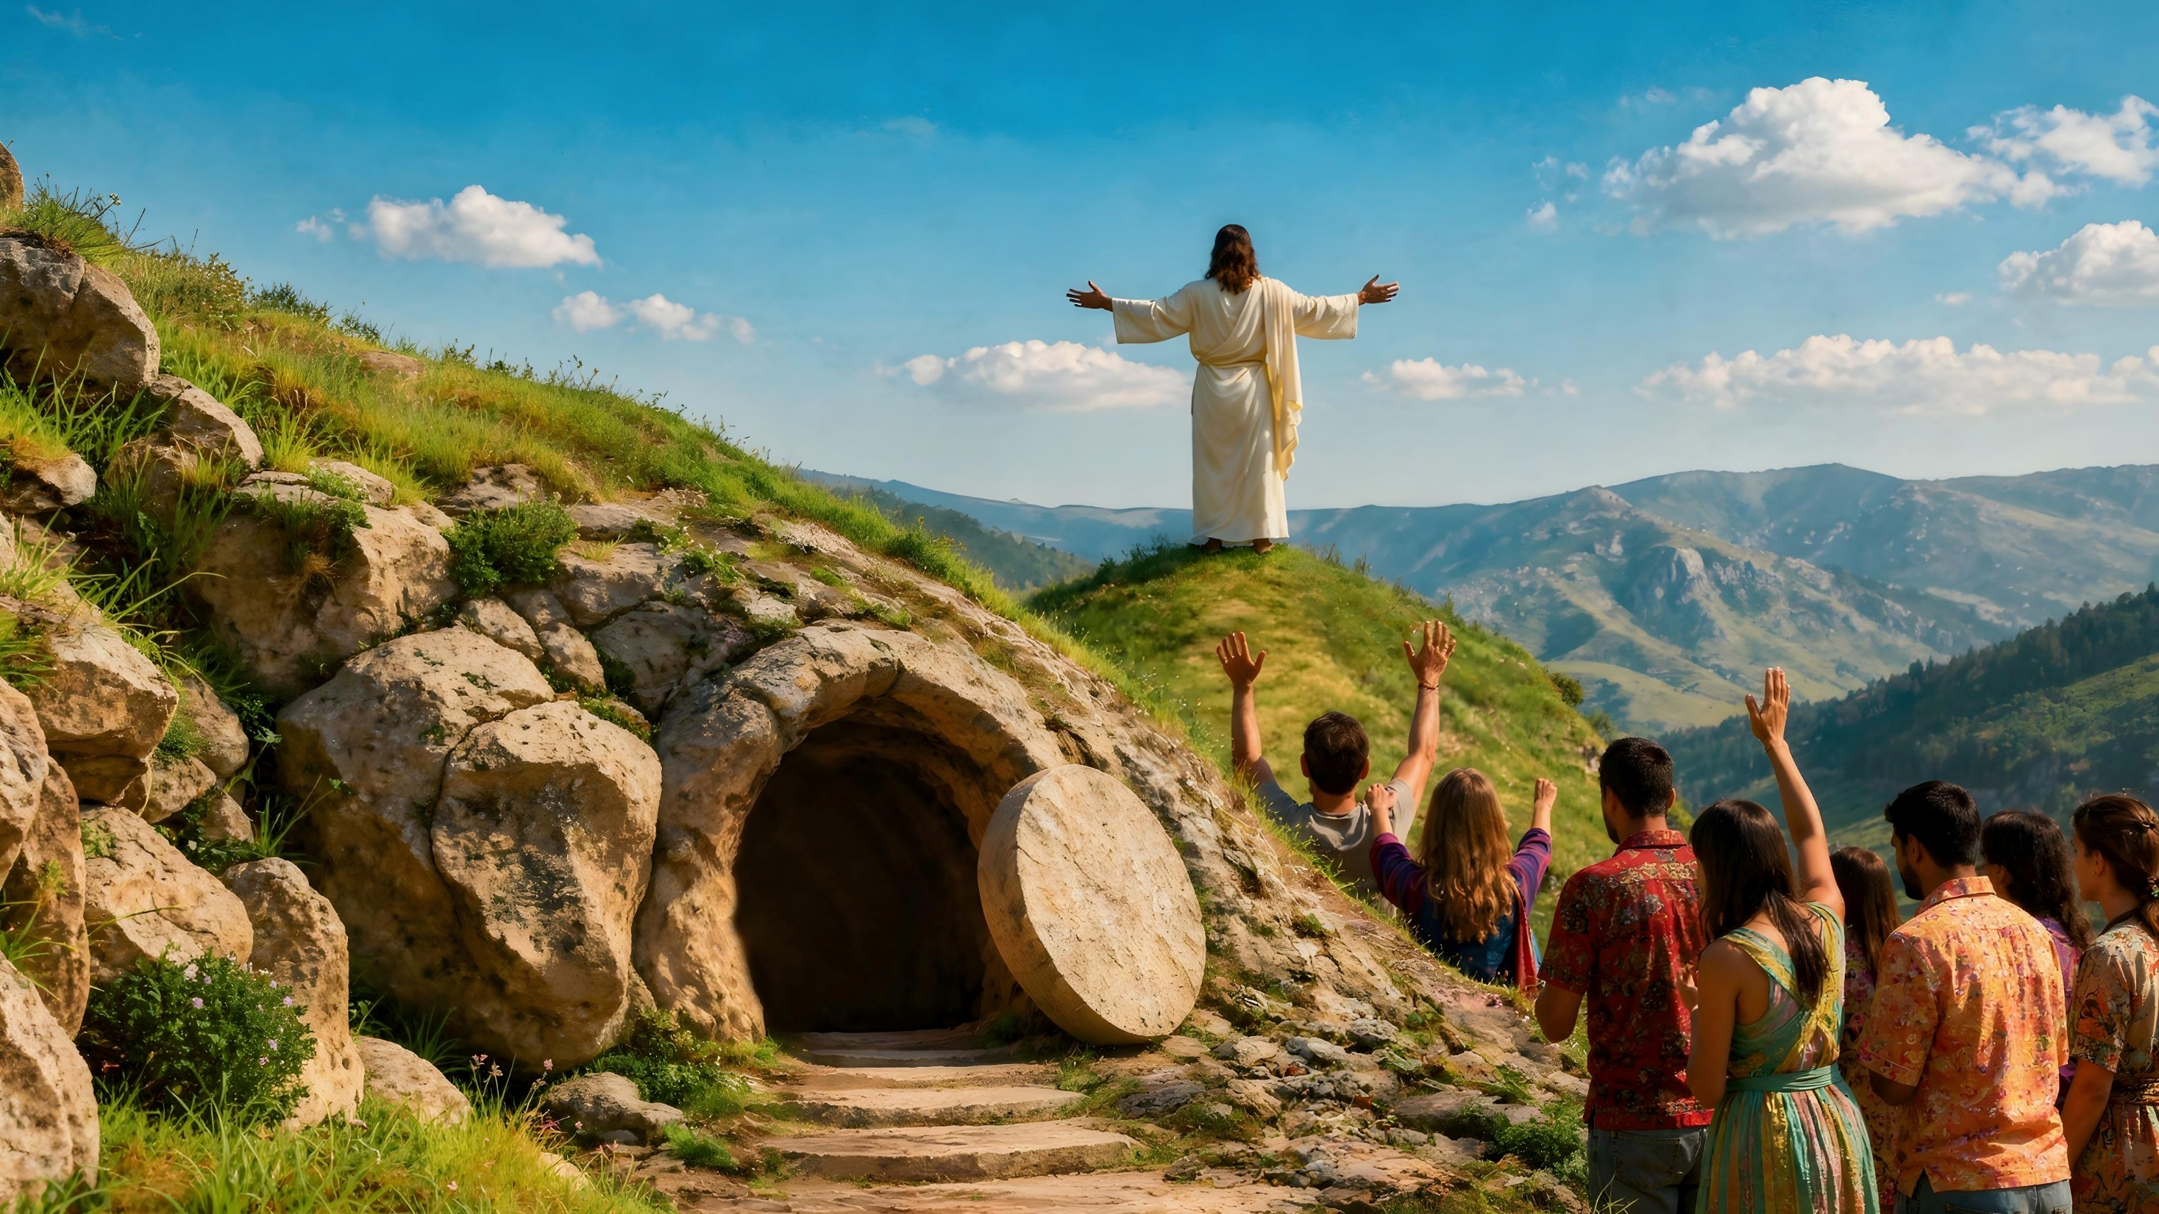
«Şi, dacă n-a înviat Hristos, atunci propovăduirea noastră este zadarnică, şi zadarnică este şi credinţa voastră.. [...] Şi, dacă n-a înviat Hristos, credinţa voastră este zadarnică, voi sunteţi încă în păcatele voastre» (1 Corinteni 15:14, 17)

Slide 3


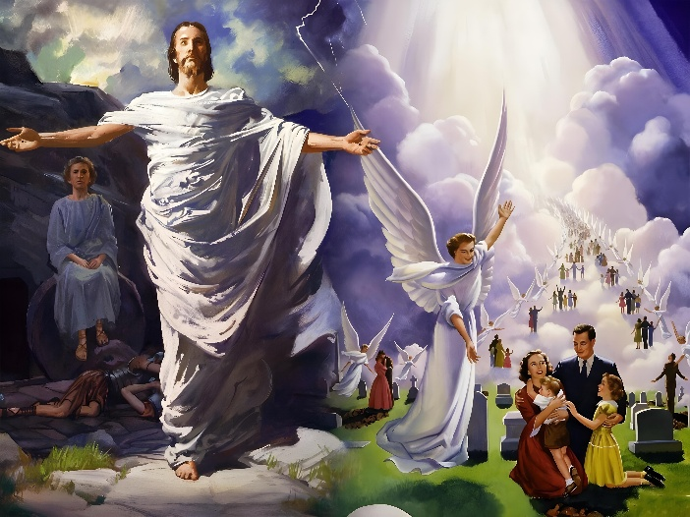

Conform filosofiei grecești — bazată pe teoriile platonice — trupul, în esență rău, este doar închisoarea unui suflet nemuritor. Având în vedere această gândire, ce semnificație avea învierea trupului pentru greci sau romani?
Din acest motiv, o parte a bisericii din Corint a respins existența învierii. Pavel abordează această problemă în capitolul cincisprezece al primei sale scrisori către Corinteni.
Nu este o chestiune banală. Învierea este strâns legată de mântuire. Dacă nu există înviere... care este rostul predicării Evangheliei?
Învierea lui Isus
A fost învierea un eveniment istoric?
(1 Corinteni 15:1-11)
Consecințele învierii lui Isus
Ce s-ar fi întâmplat dacă Hristos n-ar fi înviat din morți (1 Corinteni 15:12-19)
Ce garantează învierea?
(1 Corinteni 15:20-34)
Învierea noastră
Cu ce ​​fel de trup vom învia? (1 Corinteni 15:35-49)
Când vom învia?
(1 Corinteni 15:50-58)

Slide 4

ÎNVIEREA
LUI
ISUS

Slide 5

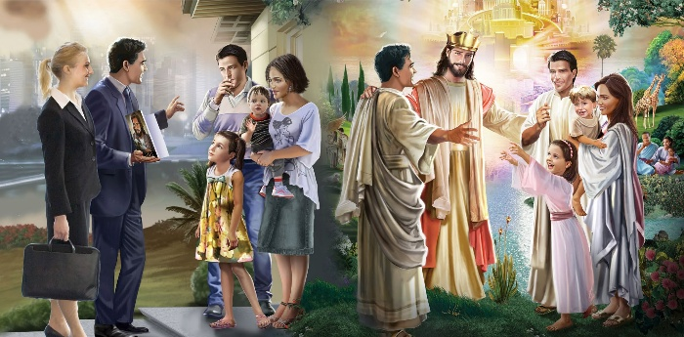


A FOST ÎNVIEREA UN EVENIMENT ISTORIC?
“V-am învăţat înainte de toate, aşa cum am primit şi eu: că Hristos a murit pentru păcatele noastre, după Scripturi;că a fost îngropat, şi a înviat a treia zi, după Scripturi;” (1 Corinteni 15:3-4)
Înainte de a aborda îndoielile pe care le aveau corintenii cu privire la înviere, Pavel le reamintește cum funcționează Evanghelia (1 Cor. 15:1-2)
Se predică
Este primită
Se rămîne în ea
Se obține mântuirea
În ce constă Evanghelia care se predică? (1Cor. 15:3-4)
Hristos a murit pentru păcatele noastre
Hristos a fost înmormântat
Hristos a înviat a treia zi
Și de unde știm că învierea a fost un eveniment istoric? Cine l-a văzut pe Isus înviat? (1 Cor. 15:5-8)
Petru și cei 12
Mai mult de 500 de frați
Iacov și apostolii
Pavel „stârpitura”
Pavel clarifică faptul că Evanghelia este lucrarea lui Dumnezeu îndeplinită „conform Scripturilor”. Adică, este un plan predestinat în care învierea joacă un rol fundamental. Are cineva vreo îndoială? Să-i întrebe pe martorii care erau încă în viață la vremea aceea!

Slide 6

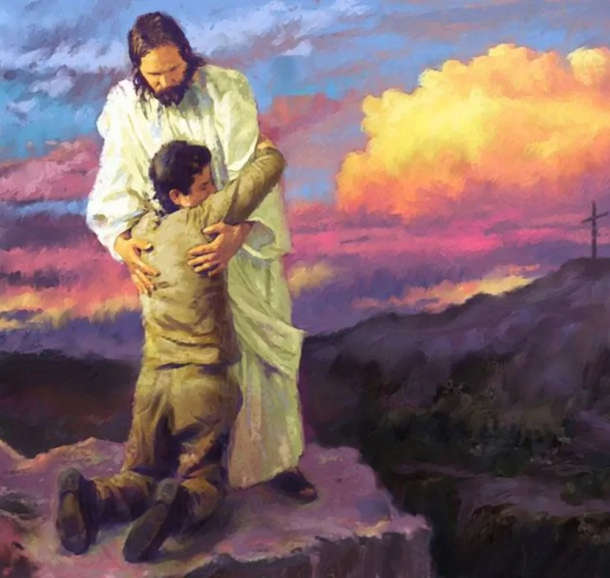


CONSECINȚELE
ÎNVIERII LUI ISUS

Slide 7



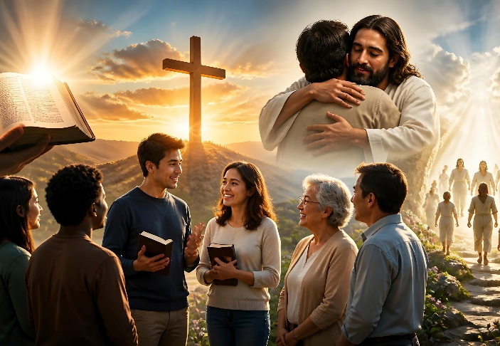
DACĂ HRISTOS NU AR FI ÎNVIAT?
?
“Şi, dacă n-a înviat Hristos, atunci propovăduirea noastră este zadarnică, şi zadarnică este şi credinţa voastră.” (1 Corinteni 15:14)
Negarea posibilității învierii creează o inconsecvență cu credința creștină, deoarece „dacă nu este o înviere a morților, nici Hristos n-a înviat” (1 Corinteni 15:12-13). Și dacă Isus n-a înviat…
Predicarea Evangheliei este zadarnică [lipsită de sens] (1 Cor. 15:14a)
Credința noastră este zadarnică [lipsită de sens] (1 Cor. 15:14b) [inutilă] (1 Cor. 15:17a)
Suntem martori falși (1Cor. 15:15)
Rămânem în păcatele noastre (1Cor. 15:17b)
Cei care au murit nu se vor mai întoarce niciodată la viață.(1Cor. 15:18)
Fără înviere, Isus este doar un om neprihănit, ucis fără motiv, dar incapabil să mântuiască. „Dar Hristos a înviat” (1 Corinteni 15:20a). Avem un Mântuitor VIU.
Din acest motiv, Evanghelia are sens; la fel și credința noastră; suntem martori credincioși; păcatele noastre sunt iertate; iar cei morți în Hristos vor învia din nou.
Notes:
1Co. 15:14 - G2756 - κενός – kenós
Definición: vacío (literal o figuradamente)
1Co. 15:17 - G3152 - μάταιος – mátaios
Definición: vacío, es decir (literalmente) inútil

Slide 8



CE GARANTEAZĂ ÎNVIEREA?
“Dar acum, Hristos a înviat din morţi, pârga celor adormiţi” (1 Corinteni 15:20)
Primul fapt garantat de învierea lui Isus este că aceia dintre noi care am acceptat planul mântuirii – de la Adam până la sfârșitul lumii – dacă murim, vom trăi din nou (1 Corinteni 15:20-23).
Ce se va întâmpla după învierea noastră? Prin înfrângerea morții, Isus își va fi învins toți dușmanii (1 Corinteni 15:25-26). Apoi, Isus va supune totul Tatălui, „pentru ca Dumnezeu să fie totul în toți” (1 Corinteni 15:24, 28).
Pe lângă aceste garanții viitoare, Pavel ne oferă două garanții care ne afectează viața de zi cu zi:
1Cor. 15:30-32
1Cor. 15:33-34
Merită să predicăm Evanghelia, chiar dacă aceasta implică suferință sau pericol.
Merită să trăiești o viață în conformitate cu principiile biblice.

Slide 9


ÎNVIEREA NOASTRĂ

Slide 10

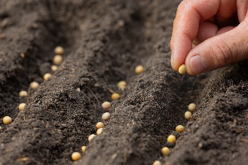

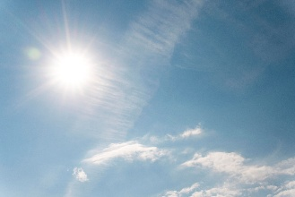
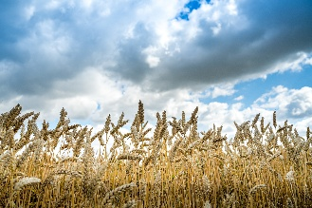
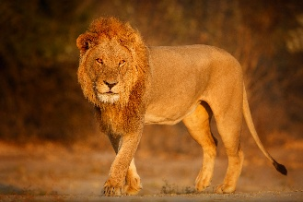
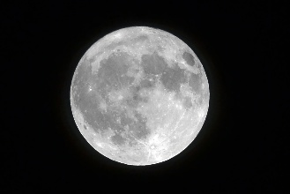
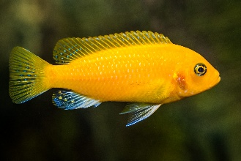
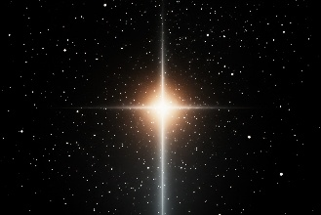
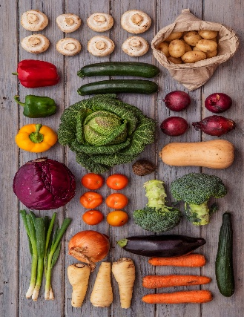
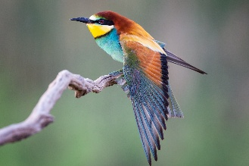
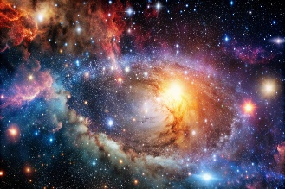
CU CE CORP VOM ÎNVIA?
“Aşa este şi învierea morţilor. Trupul este semănat în putrezire, şi învie în neputrezire” (1 Corinteni 15:42)
Analogii despre trupul înviat:
Corpuri vegetale
(1Cor. 15:35-38)
Se seamănă sămânța
Corpuri fizice
(1Cor. 15:39)
Se recoltează o cereală
Trup omenesc
Trup de animal
Trup de pește
Trup de pasăre
Corpuri cerești
(1Cor. 15:40-41)
Strălucirea soarelui
Strălucirea lunii
Strălucirea stelelor
Fiecare cu strălucirea sa
Dumnezeu dă fiecărei plante corpul pe care El îl dorește.

Slide 11



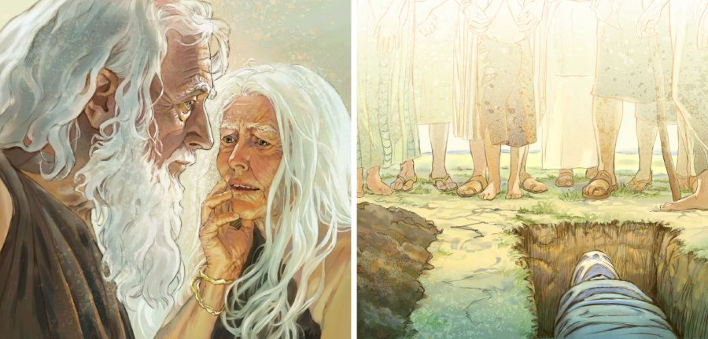
CU CE TRUP VOM ÎNVIA?
“Aşa este şi învierea morţilor. Trupul este semănat în putrezire, şi învie în neputrezire” (1 Corinteni 15:42)
Care este diferența dintre trupul actual și cel înviat? (1 Cor. 15:42-44)
Trupul acual
Terestru
Trupul înviat
Ceresc
Trecător
Netrecător
Slab
Puternic
Natural
Spiritual
Adam a avut un trup pământesc, al doilea Adam [Isus] unul ceresc. La înviere, trupul nostru va fi transformat după asemănarea trupului lui Hristos, adică nestricăcios, glorios, puternic, spiritual, ceresc (1 Corinteni 15:45-49).

Slide 12

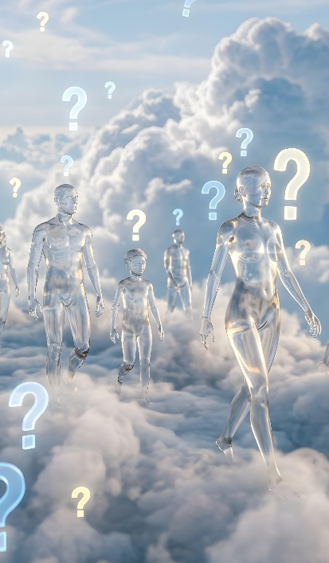


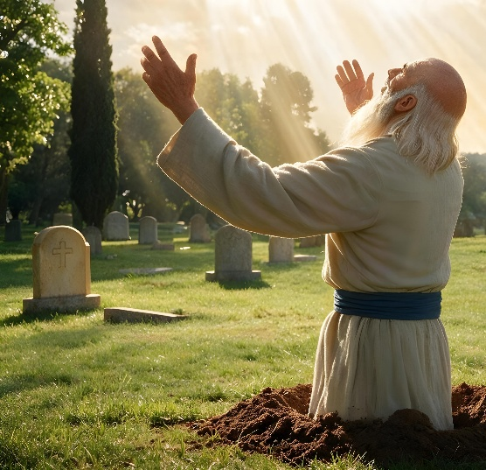
CÂND VOM ÎNVIA?
“Iată, vă spun o taină: nu vom adormi toţi, dar toţi vom fi schimbaţi” (1 Corinteni 15:51)
Înainte de a stabili momentul învierii și ce se va întâmpla cu trupurile noastre atunci, Pavel afirmă că „carnea și sângele nu pot moșteni Împărăția lui Dumnezeu” (1 Corinteni 15:50). Înseamnă aceasta că nu vom avea un trup fizic după înviere?
Expresia „carne și sânge” este întotdeauna folosită ca sinonim pentru „persoană” (Matei 16:17; Galateni 1:16; Efeseni 6:12; Evrei 2:14). Pavel face aici o paralelă: locuitori ai Pământului = stricăciune; locuitori ai Cerului = nestricăciune. Aici avem un trup care se descompune și, prin urmare, nu-l putem duce în Cer.
La a Doua Venire, trupul degradat va fi transformat într-un trup nestricăcios, asemenea trupului cu care a înviat Isus (1 Corinteni 15:51-55; Luca 24:36-40).
Pentru cei care dorm în Isus, va fi ca și cum ar fi trecut doar o clipă. Acum o secundă au simțit frigul morții, acum deja Îl văd pe Isus venind (1 Corinteni 15:52).

Slide 13

E. G. W. (The Faith I Live By, p. 180)
“Învierea lui Isus a fost o mostră a învierii finale a tuturor celor care dorm în El. Trupul înviat al Mântuitorului, comportamentul Său, glasul Său, toate le erau familiare urmașilor Săi. În același fel vor învia cei care dorm în Isus. Îi vom recunoaște pe prietenii noștri așa cum L-au recunoscut ucenicii pe Isus. Chiar dacă s-ar putea să fi fost diformi, bolnavi sau desfigurați în această viață muritoare, totuși, în trupul lor înviat și glorificat, identitatea lor individuală va fi perfect păstrată și, în fețele ce vor radia de lumina care strălucește de pe fața lui Isus, vom recunoaște trăsăturile celor pe care îi iubim.”

